Slide 1

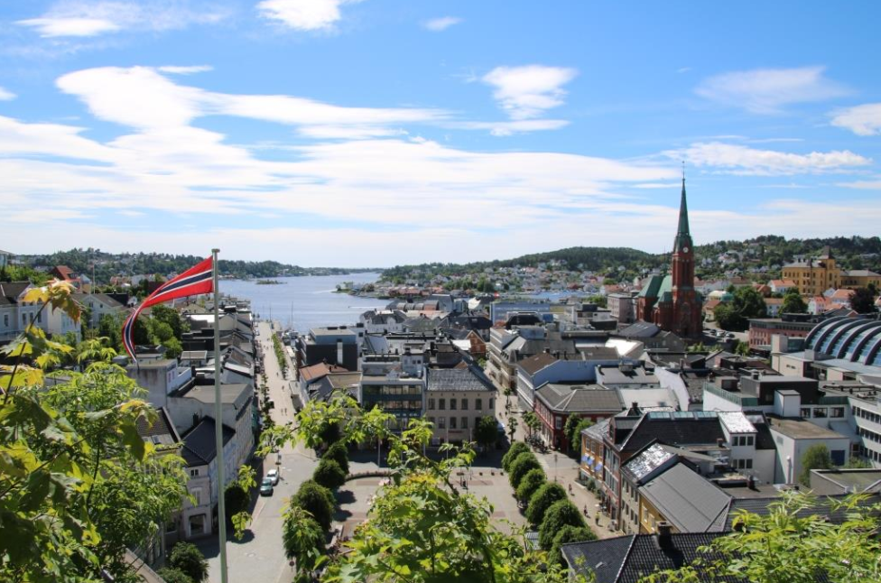

Sentrumsplan for Arendal sentrum
Prosjektleder Barbro Olsen

Slide 2
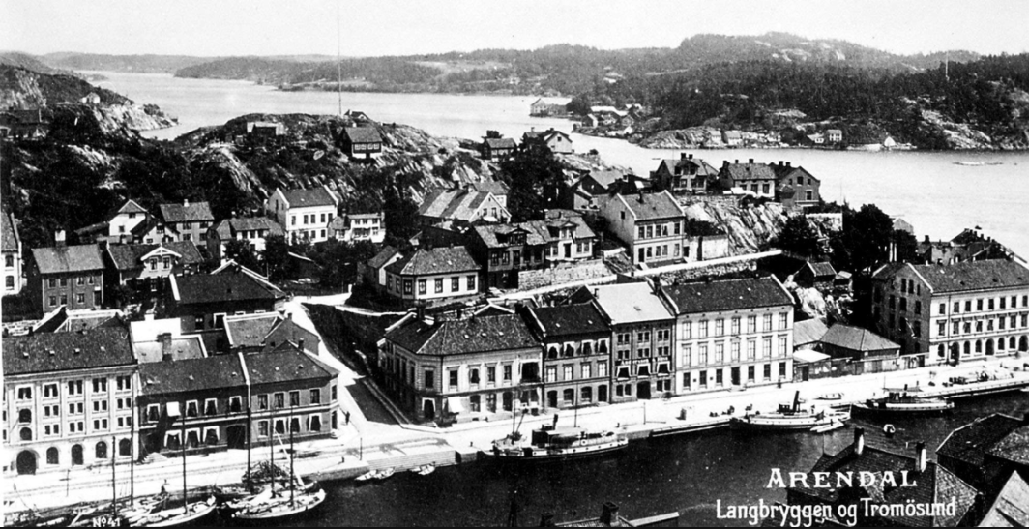
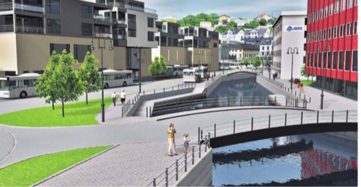
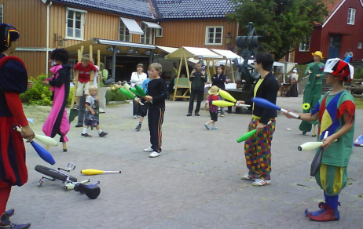


Bystyrets føringer
Kulturhistoriske bygninger og miljø sikres
Kanalutredninger
Se på byrom og deres funksjoner
Flere boliger i sentrum
Grønne/blå strukturer
UU
Notes:
Føringen fra vedtaket innarbeides i prosjektforslag for sentrum

Slide 3

Bystyrets føringer for arbeidet
Deltakelse
Samskaping
Samarbeid
Kommunikasjonsstrategi
Politikere som referansegruppe
Notes:
Forslag til prosjektorganisasjon som møter bystyrets føringer er foreslått i prosjektforslaget/prosjektplanen for sentrumsplanen

Slide 4
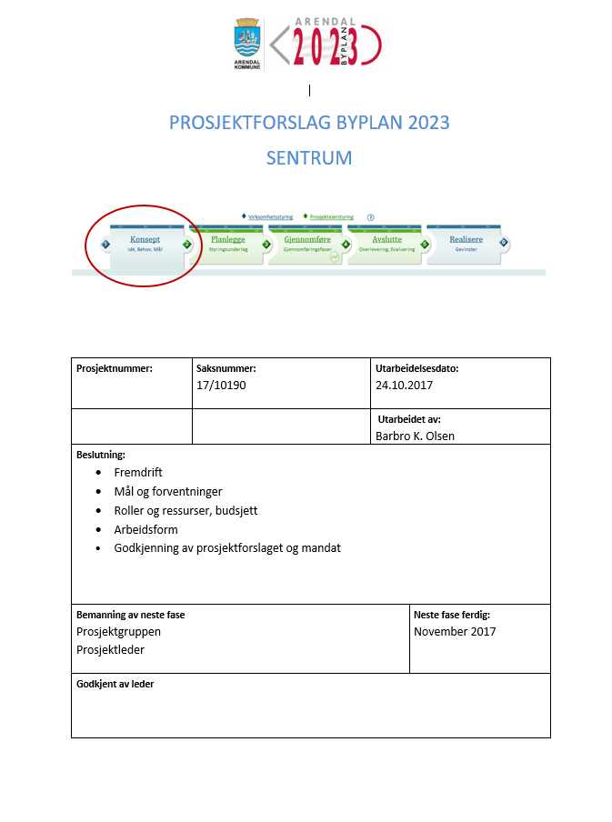
Prosjektforslag for sentrumsplanen
Mandat
Rammer
Produkter
Organisering, roller og ansvar
Interesseanalyse og strategi for kommunikasjon og informasjon
Medvirkning
Tidsplan med milepæler
Kvalitetsplanlegging
Kritiske suksessfaktorer

Slide 5
Mål for arbeidet
Flere arbeidsplasser og flere boliger i sentrum
Økt handel
Flere besøkende til sentrum
Flere byrom med høy kvalitet
Fokus på blågrønne strukturer (utredning av kanaler)
Varierte, tilgjengelige kulturtilbud
Trygghet og god fremkommelighet for alle i byens rom og gater

Slide 6

Hvordan skal vi sikre deltakelse på tvers?
Styringsgruppe
Prosjektleder
Referansegruppe
Arbeidsgrupper
Kulturmiljø og kulturminner
Næring og handel
Infrastruktur
Byrom og blågrønne strukturer
Byliv og folkeliv
Kommunikasjon og informasjon
Bygg og bolig
GIS og 3D
Plan og byggesak

Slide 7

Samarbeidsprosjekt på tvers
Prosjektgruppe
Plan og utvikling
Kultur
GIS/3D
Arendal By – Hanne Gulbrandsen
Med hjerte for Arendal
Kulturhistoriske miljøer og bygninger
Styringsgruppe
    Plan og utvikling
    Kultur
    Helse og levekår
    Oppvekst
    Infrastruktur
    Kommunikasjon
Referansegruppe
    Kommuneplanutvalget Arendal By
    Kanalselskapet
    Eldrerådet
    Rådet for mennesker med nedsatt funskjonsevne
    Innvandrerrådet
    Ungdommens Bystyre
    Frivillighetssentralen
    Med hjerte for Arendal
    Havnevesen
    Arendal KF
    AAFK – Kulturminner
    Tyholmen beboerforening
    Skytebanen vel
    Barn- og unges representant

Slide 8
Planlagt fremdrift

